Slide 1




CHÀO MỪNG CÁC EM
ĐẾN VỚI BÀI HỌC HÔM NAY!

Slide 2
CHƯƠNG VI: TỈ LỆ THỨC VÀ ĐẠI LƯỢNG TỈ LỆ
BÀI LUYỆN TẬP CHUNG TRANG 70

Slide 3
So sánh các góc, các cạnh của tam giác (Sử dụng định lí về quan hệ giữa góc và cạnh đối diện)
Dạng 1:
Xét hai góc (hai cạnh) cần so sánh là hai góc (hai cạnh) của một tam giác.
Tìm cạnh (góc lớn hơn) trong hai canh (hai góc) đối diện với hai góc (hai cạnh) ấy.
Từ đó suy ra góc(cạnh) nào là góc(cạnh) lớn trong hai góc (hai cạnh) cần so sánh

Slide 4

Dạng 3:
Xác định sự tồn tại của một tam giác khi biết ba độ dài. (Sử dụng định lí và hệ quả bất đẳng thức tam giác)
Tồn tại một tam giác có độ dài ba cạnh là a, b, c nếu:
$\left\{\begin{aligned}a<b+c \\ b<a+c \\ c<a+b \end{aligned}\right.$ hoặc b – c < a < b + c
Trong trường hợp xác định được a là số lớn nhất trong ba số a, b, c thì điều kiện tồn tại tam giác chỉ cần: a < b + c.

Slide 5
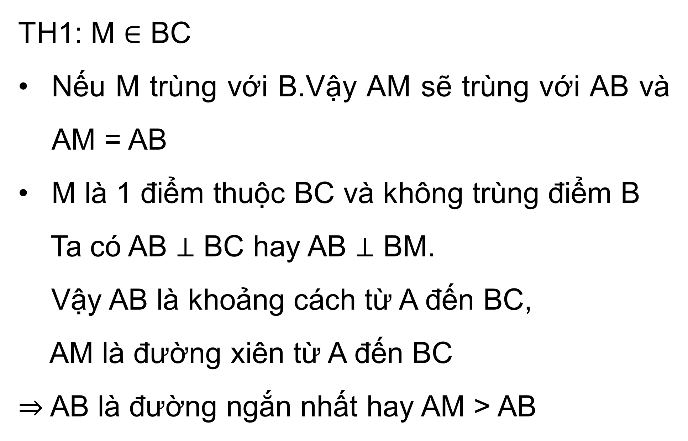
Giải
TH1: M $∈$ BC
Nếu M trùng với B.Vậy AM sẽ trùng với AB và AM = AB
M là 1 điểm thuộc BC và không trùng điểm B
Ta có AB ⊥ BC hay AB ⊥ BM.
Vậy AB là khoảng cách từ A đến BC,
AM là đường xiên từ A đến BC
$⇒$AB là đường ngắn nhất hay AM > AB

Slide 6
VẬN DỤNG
Bài 9.18 (Tr71)
Biết hai cạnh của tam giác có độ dài a và b. Dựa vào bất đẳng thức tam giác, hãy giải thích tại sao chu vi của tam giác đó lớn hơn 2a và nhỏ hơn 2 (a+b).
Giải
Gọi độ dài cạnh còn lại của tam giác là c.
Áp dụng bất đẳng thức tam giác, ta có:
a – b < c < a + b

Slide 7
Giải
a – b < c < a + b
⇔ a – b + a + b < c + a + b < a + b + a + b
⇔ 2a < chu vi tam giác < 2 (a+b)
Vậy chu vi của tam giác đó lớn hơn 2a và nhỏ hơn 2(a+b).

Slide 8
HẸN GẶP LẠI CÁC EM
Ở TIẾT HỌC SAU!

